Slide 1

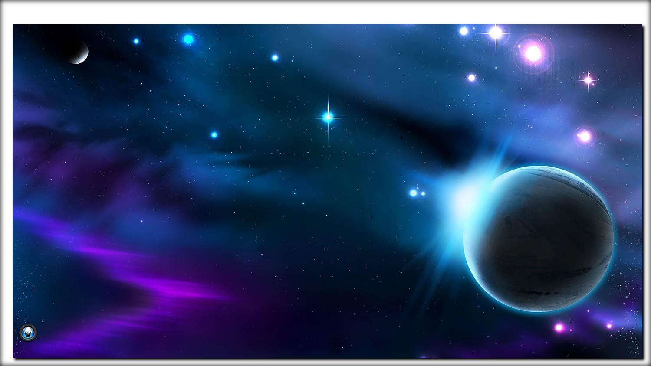





Slide 2
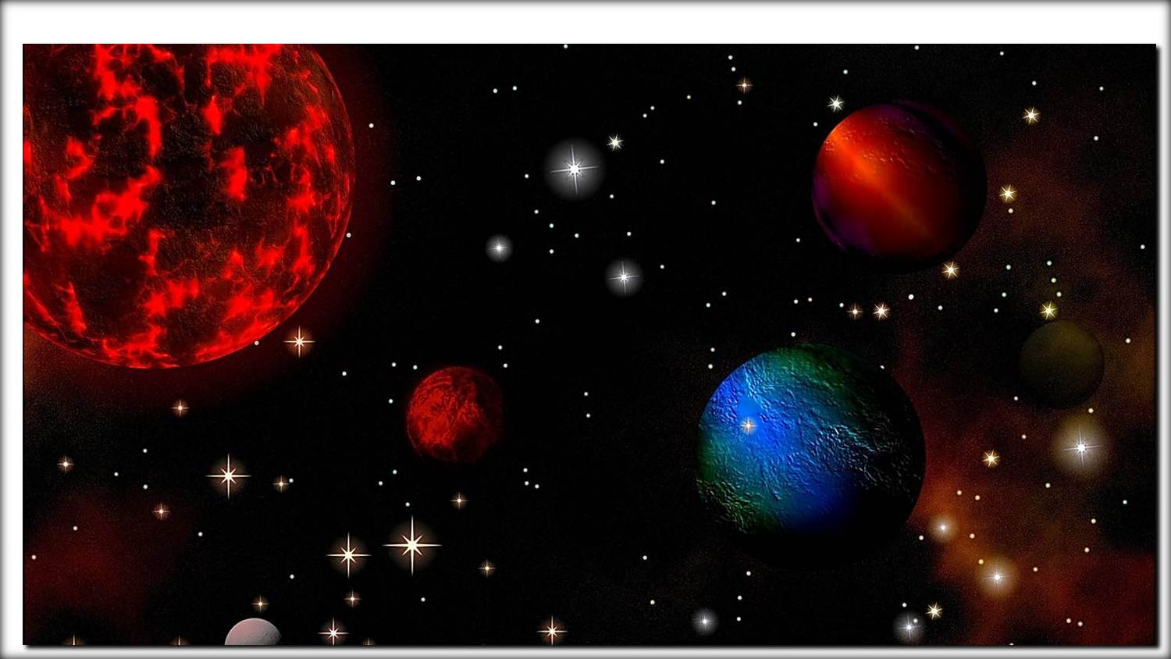
Nacemos para vivir, por eso el capital más importante que tenemos es el tiempo, es tan corto nuestro paso por este planeta que es una pésima idea no gozar cada paso y cada instante, con el favor de una mente que no tiene límites y un corazón que puede amar mucho más de lo que suponemos.
Facundo Cabral

Slide 3
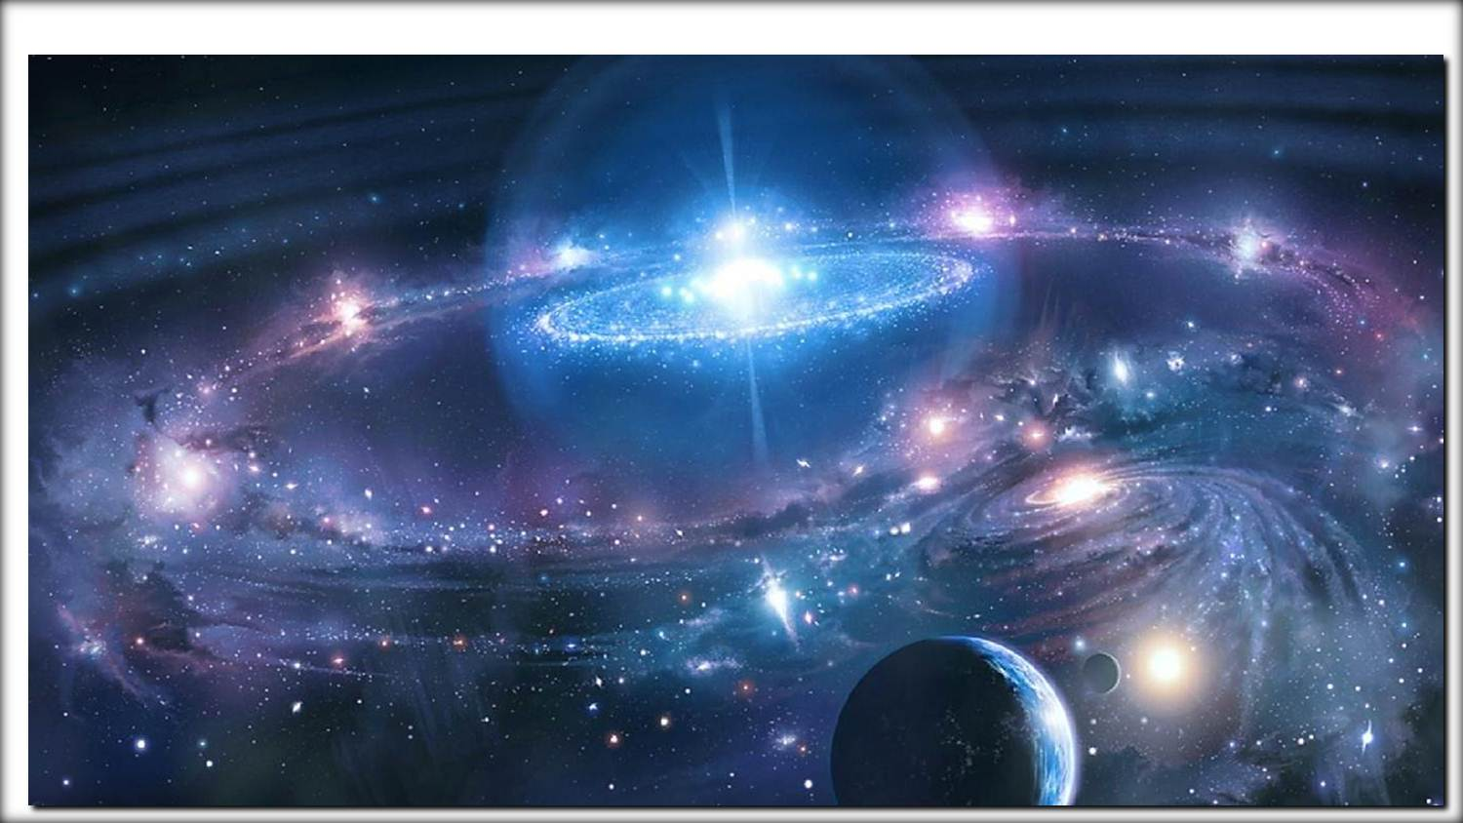
Enamórate de ti, de la vida, de lo que te rodea, de lo que haces, de quien eres... Entrégate a vivir por y para tu bien, cultívate, nútrete, cautívate; ¿Por qué esperar a que otro haga lo que puedes hacer tú? No necesitas estar en una relación para sentir que todo es color rosa, si ya la vida misma es así. Fíjate en todo y cuanto te rodea, lo tienes todo para ser feliz, para sentirte único, para volar...
Walter Riso

Slide 4
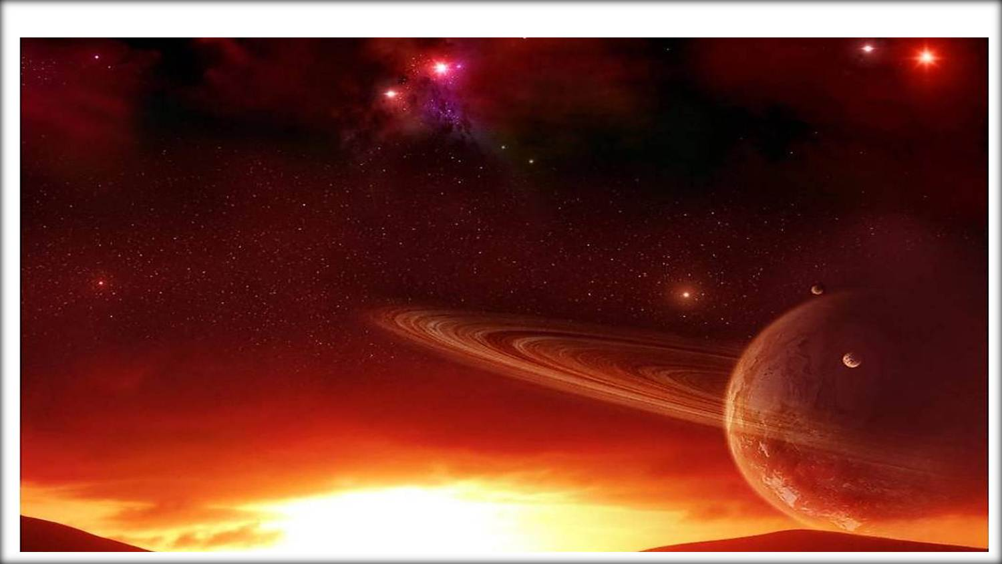
Quien conoce a los hombres es inteligente. Quien se conoce a sí mismo es iluminado. Quien vence a los otros posee fuerza. Quien se vence a sí mismo es aún más fuerte. Quien se conforma con lo que tiene es rico. Quien obra con vigor posee voluntad. Quien se mantiene donde encontró su hogar, perdura largamente. Morir y no perecer, es la verdadera longevidad.
Lao Tse

Slide 5
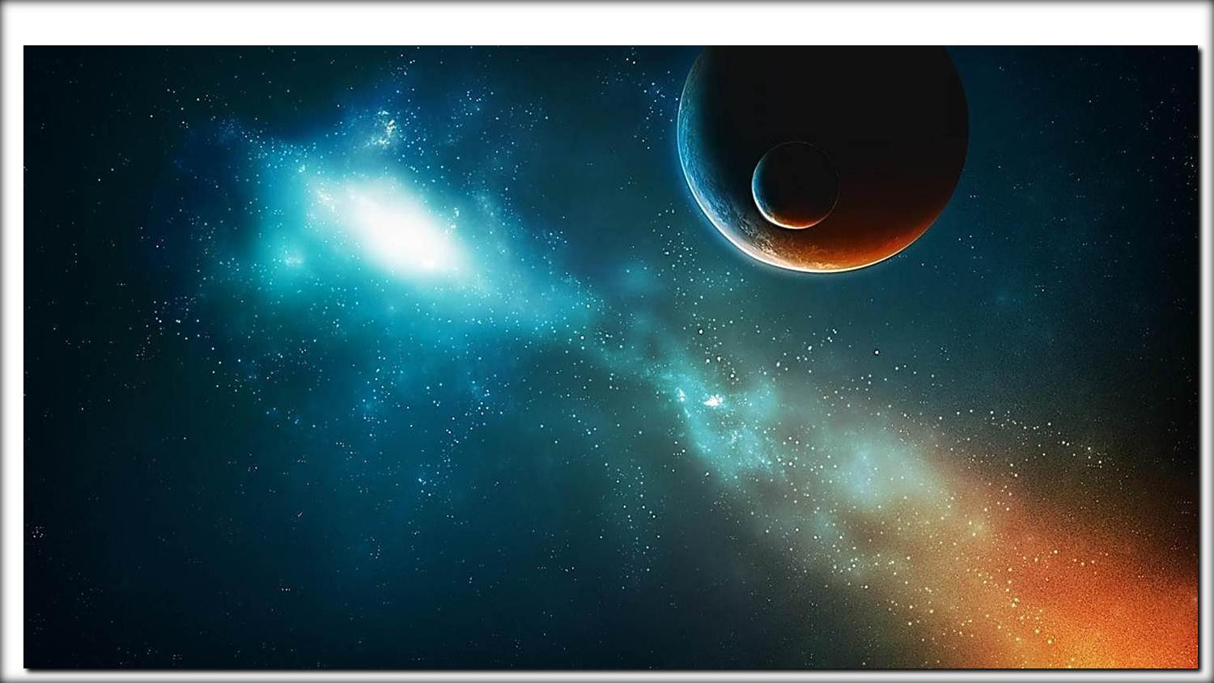
Un día, la vida me golpeó tan fuerte que me enseñó a resistir.
Un día, me mintieron de tal forma que me dolió y entonces aprendí a ir siempre de frente con la verdad.
Un día, me falló quien menos imaginaba y entendí que las palabras hay que cumplirlas y hacerse cargo de los propios actos.
A veces es necesario dar vuelta a la página y empezar de cero, porque el mejor guerrero no es el que triunfa siempre, sino el que vuelve sin miedo a la batalla. Anónimo

Slide 6
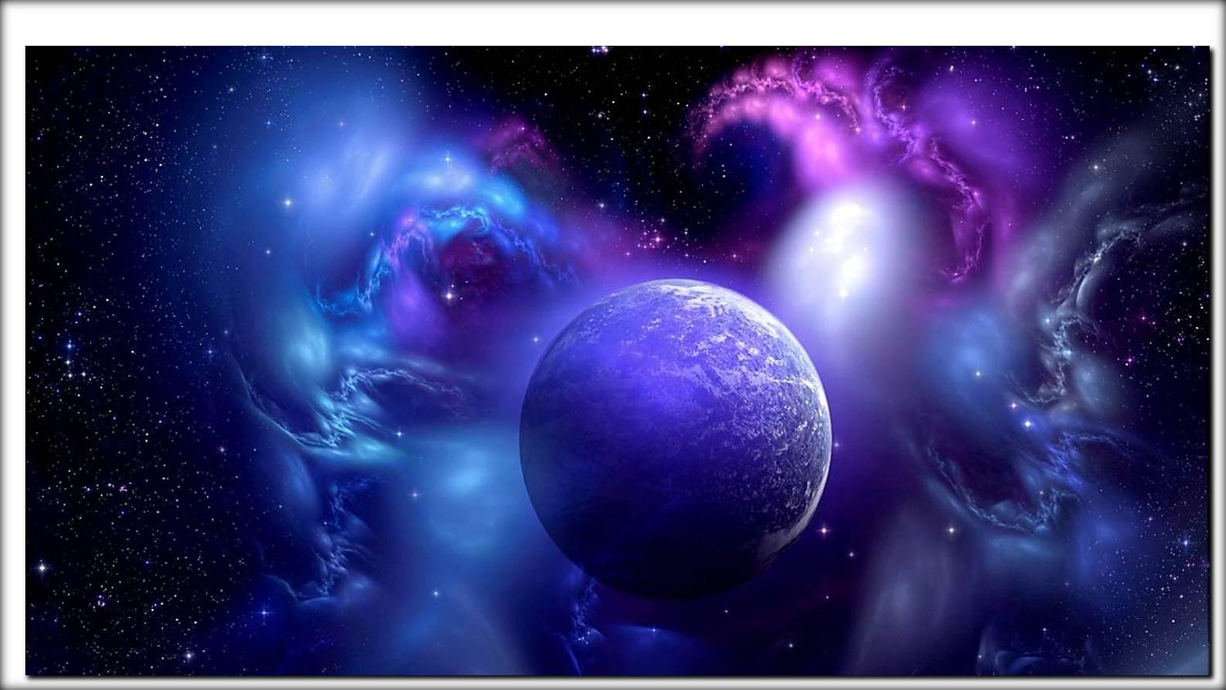
Si algo te agobia o te estresa, tómate un momento y reflexiona ¿Tiene solución? Si es así, ponte a trabajar en ello, no sirve de nada que te quejes porque ahí te vas a quedar. Si no hay solución, adáptate a la situación y aprende a vivir con ello, porque cuando remas contracorriente terminas agotado y sin disfrutar este gran paseo por la vida.
¡Cambia tu vida!.
Anónimo

Slide 7
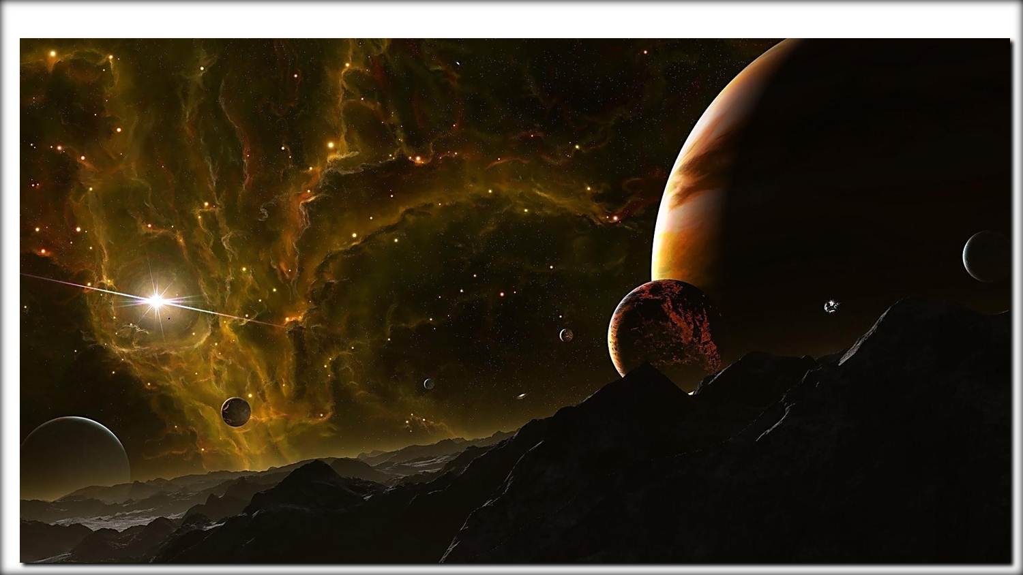
La gente dice: “si no te gustan tus circunstancias, cámbialas”. Yo digo: “si no te gustan tus circunstancias, cámbiate”. Al cambiarte tú, las estarás cambiando a ellas.
Si quieres cambiar tus circunstancias, cambia tú. Si quieres cambiar tu entorno, cambia tú. Si quieres cambiar el mundo, cambia tú.
Sé tú el cambio que buscas. Si tu entorno no te da lo que buscas, cambia tú para provocarlo.
Anxo Pérez.

Slide 8
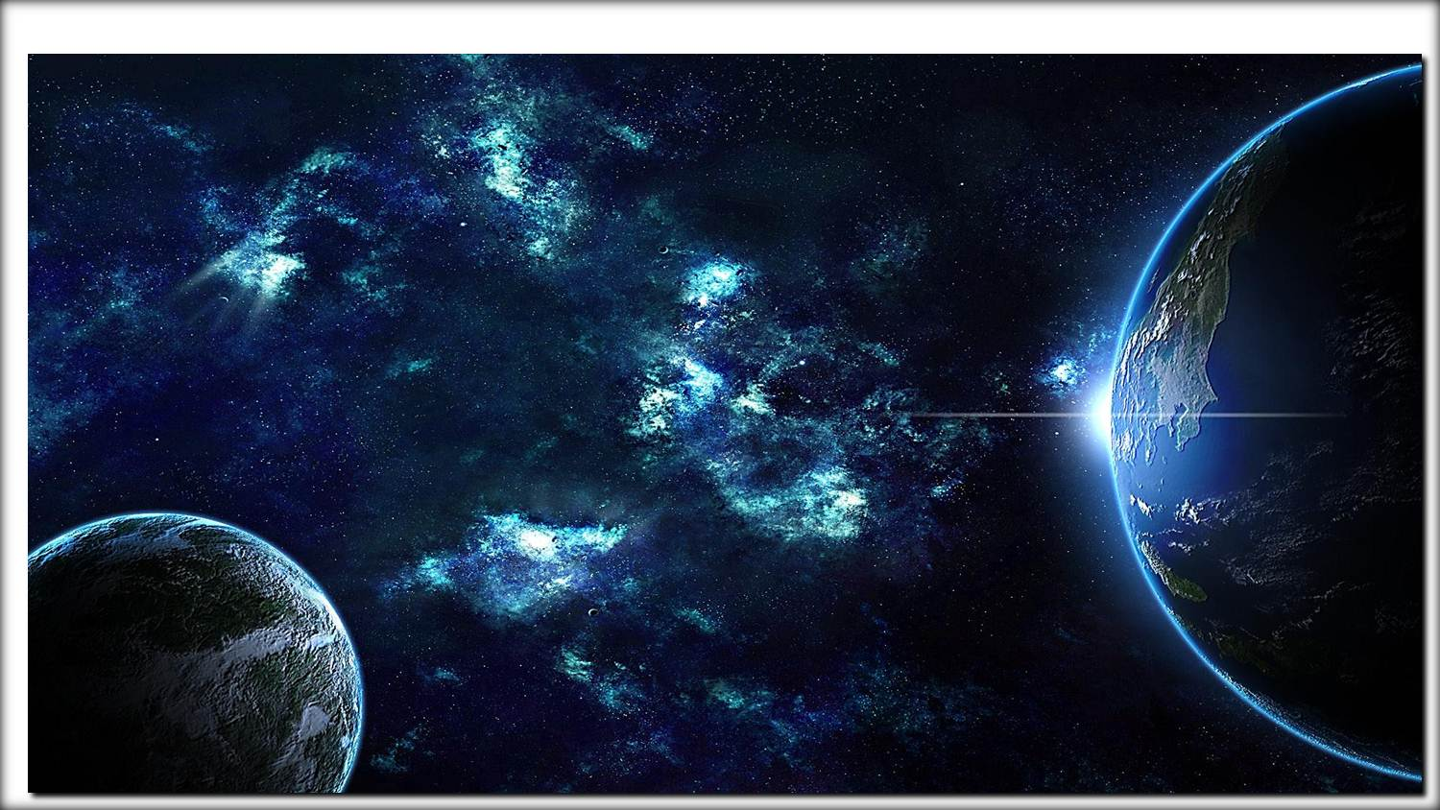
Cada segundo que vives en el pasado se lo estas robando a tu futuro. Cada minuto que pasas dando vueltas a tus problemas no lo inviertes en encontrar soluciones para ellos. Pensar en todas aquellas cosas que desearías que no te hubieran sucedido es, en realidad, lo que impide que lleguen a tu vida todas las cosas que te gustaría que pasaran.
Robin Sharma

Slide 9
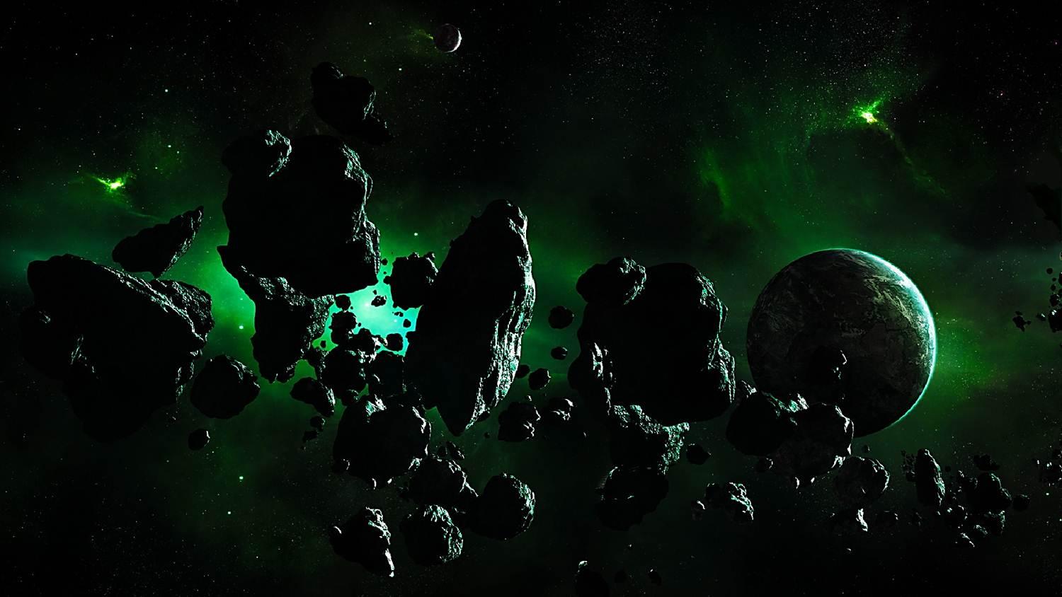
Pienso que hoy el mundo está de cabeza y está sufriendo tanto porque hay tan poquito amor en el hogar y en la vida de la familia. No tenemos tiempo para nuestros niños, no tenemos tiempo para nuestro prójimo, no hay tiempo para poder disfrutar de la compañía. Madre Teresa de Calcuta

Slide 10
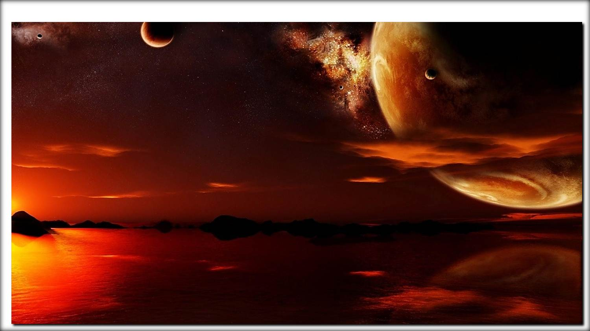
Música:
La petite fille de la mer - Vassilis Saleas
Edición y Realización: Rodrigo Valencia Cardona
Medellín-Colombia

Slide 11







¿Te ha gustado?
Puedes ver más entrando
Aquí
Además puedes recibir powerpoints en tu correo electrónico suscribiéndote aquí:

